Slide 1
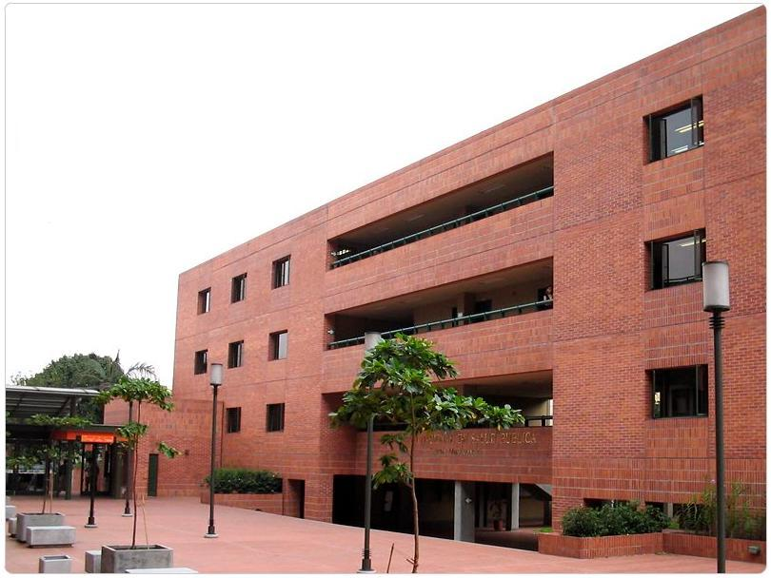
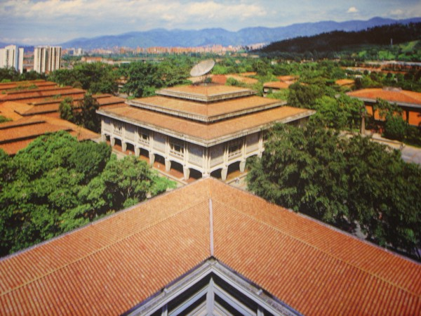


UNIVERSIDAD DE ANTIOQUIA
FACULTAD NACIONAL DE SALUD PÚBLICA
“Héctor Abad Gómez”
BIENVENIDOS
Universidad de Antioquia
Facultad Nacional de Salud Pública “Héctor Abad Gómez”

Slide 2
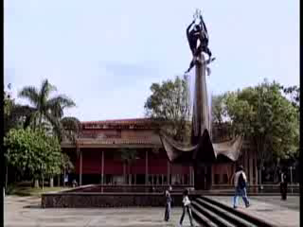

Slide 3
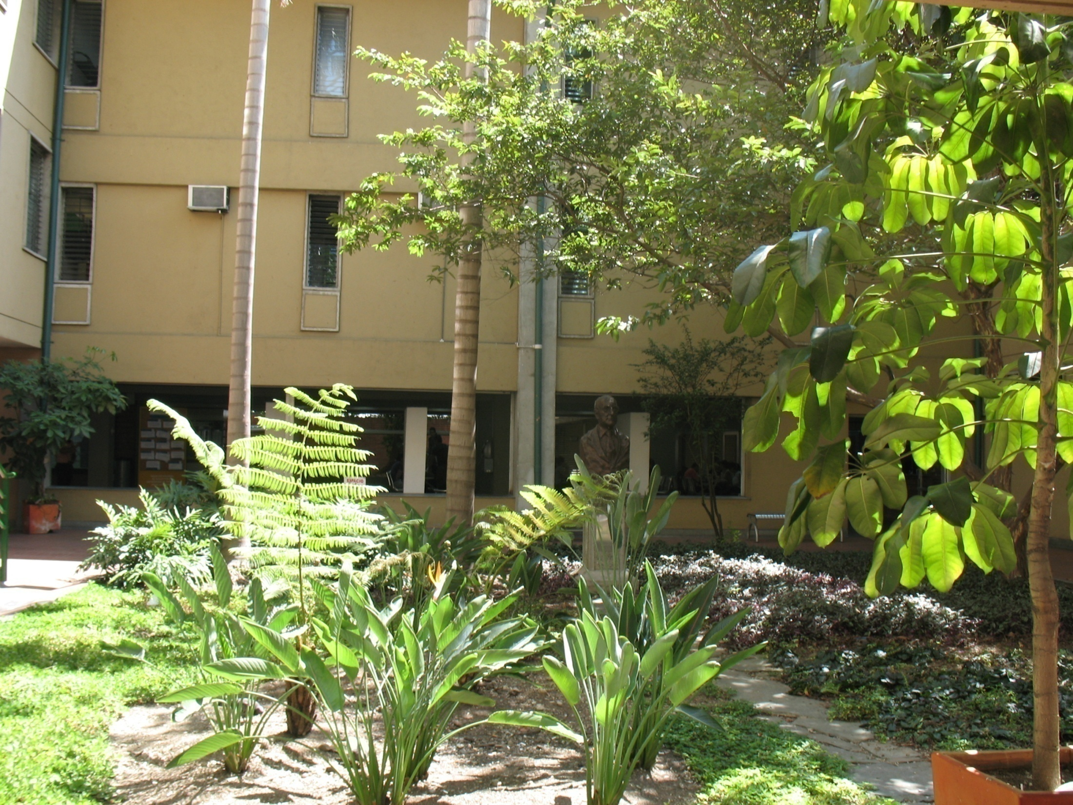
PRESENTACIÓN GENERAL
Facultad Nacional de Salud Pública:
Institución cuya presencia e historia tiene un impacto específico en el panorama de la salud, particularmente de los escenarios de América Latina y de Colombia.

Slide 4


Slide 5
Plataforma de gestión
MISIÓN
Inspirados en nuestros valores y principios, con criterios de excelencia académica internacional, formamos personas íntegras en las diversas áreas de la salud pública mediante la articulación de la docencia, la investigación y la extensión, para contribuir a las transformaciones sociales, con prioridad en la región y el país.
VISION
En el 2016, la Facultad Nacional de Salud Pública “Héctor Abad Gómez”, será una organización reconocida de la salud pública contemporánea, con liderazgo formativo, investigativo y proyección social en los ámbitos regional, nacional e internacional.

Slide 6
VALORES Y PRINCIPIOS
Equidad y Justicia
Responsabilidad Social del Conocimiento
Responsabilidad Ambiental
Democracia
Pluralismo
Conciencia de lo Público

Slide 7
FNSP
Estructura de funcionamiento
Decanatura
Consejo de Facultad
Comité asesor: Currículo
Vicedecanatura
Departamento Ciencias Específicas
Departamento Ciencias Básicas
Centro de Investigación
Centro de Extensión
Sección Servicios Generales

Slide 8
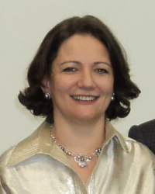
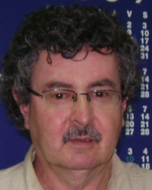
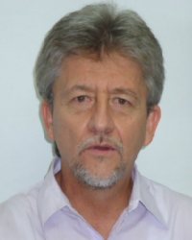
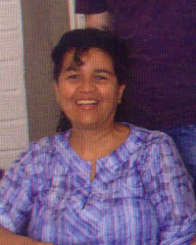
Equipo administrativo
Decana: Maria Patricia Arbeláez Montoya
Médica UPB, Maestría en Salud Pública énfasis Epidemiología,
PhD Public Health.
Vicedecano: Álvaro Olaya Peláez
Comunicador social, Magíster en Salud Pública con énfasis en Salud
Mental
Jefe Centro de Extensión: Julián Vargas Jaramillo
Médico, Especialista en Gerencia de la Calidad y Auditoria en Salud
Asistente de Planeación: Luz Nelly Zapata Villarreal
Ingeniera Civil, Especialización en Gestión Ambiental

Slide 9
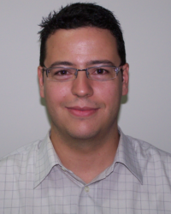
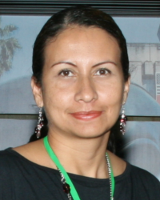
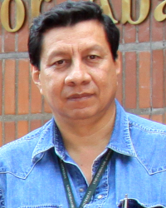
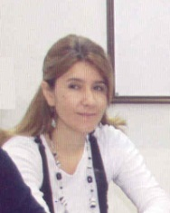
Equipo administrativo
Jefe Centro de Investigación: Sergio Cristancho Marulanda
Psicólogo, Masters of Sciencie Cultural & Environmental Psychology,
Ph.D Cultural and Environmental Psychology.
Jefe Departamento de Ciencias Básicas: Isabel Cristina Posada Zapata
Psicóloga, Magíster en Salud Pública con énfasis en Salud Mental
Jefe Departamento de Ciencias Específicas: Libardo Giraldo Gaviria
Médico. Magister en Salud Pública, candidato a Doctor en Educación.
Jefe de Servicios Generales y Administrativos: Vilma Salazar Villegas
Contadora, Especialista en Economía del Sector Público con énfasis
en Finanzas Públicas.

Slide 10
Piso 4:
Área desarrollo tecnológico, Coordinación posgrados, Aulas posgrados, Oficina centro de extensión
Piso 3:
Departamento ciencias específicas
Oficinas proyectos extensión, Aulas pregrado
Piso 2:
Departamento Ciencias básicas, Centro de investigación, Salas de cómputo, Oficinas proyectos de investigación, Oficina Revista FNSP, Bienestar Universitario, Consejo Estudiantil, Oficina Congreso Internacional de Salud Pública, Audiovisuales
Piso 1:
Unidad de Servicios Generales y Administrativos, Centro de Extensión, Decanatura, Vicedecanatura, Oficina Comunicaciones, Registro y Control Académico, Asistencia de Planeación, Laboratorio, Auditorio ,Biblioteca.

Slide 11
ASISTENCIA DE PLANEACIÓN

Slide 12
Campos de acción Oficina de Planeación
Funciones
Planeación Estratégica
Seguimiento y Medición
Planes de:
- Desarrollo
- Acción
- Trabajo
Proyectos de Estampilla
Plan de Desarrollo Área de la Salud
Monitoreo
- Informes de Gestión
- Balance Social
- Informe de áreas
Asistencia de Planeación
Plan de Mejoramiento de Espacios Físicos
Sistema de Información Integral
Infraestructura Informática
Plan de Reposición de Equipos
Proyectos
Planes
Sistema de Información
Desarrollo Organizacional
Sistema de Gestión de la Calidad
Plan Manejo Integral de Residuos Sólidos
Modelo Estándar de Control Interno
Plan de Salud Ocupacional
Plan de Emergencias y Desastres

Slide 13
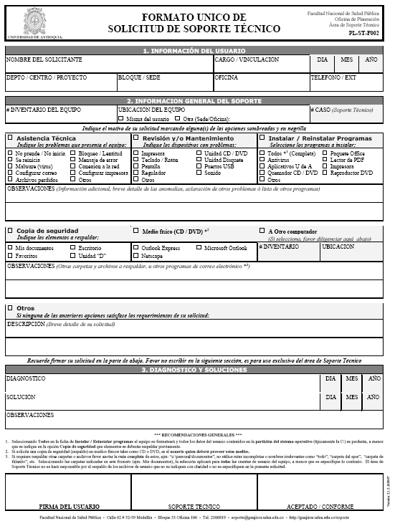
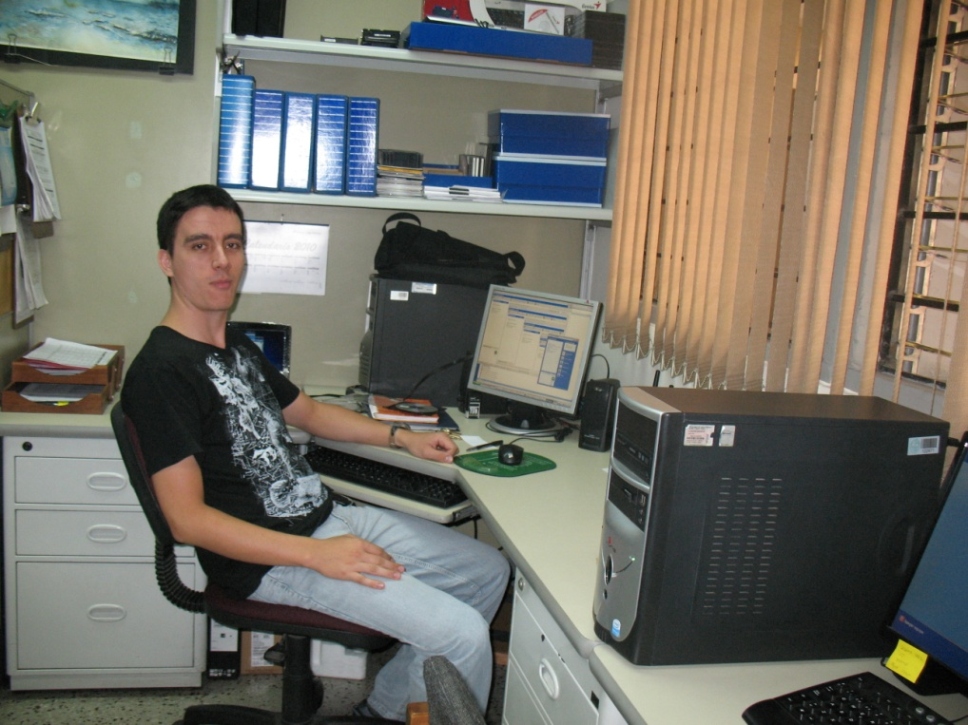
Oficina 415
Ext. 6863

Slide 14
Servicios que presta
Servicio de soporte técnico a equipos de cómputo
Creación, soporte y mantenimiento a sistemas de información
Programación académica de aulas
Apoyo a comisiones administrativas
Selección y gestión de auxiliares administrativos

Slide 15

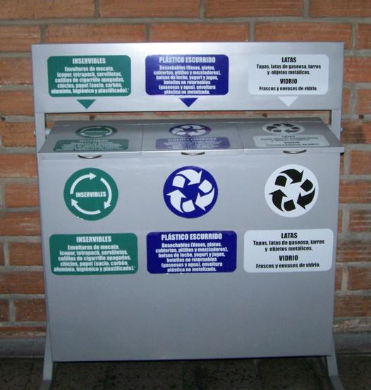

Plan Manejo Integral de Residuos Sólidos

Slide 16
Gestión Integral del Riesgo
Tenga en cuenta:
La Facultad cuenta con un botiquín de trauma.
En caso de emergencia comuníquese con la Asistencia de Planeación al 219 68 19 ó 219 6893
La Universidad tiene un servicio de Área Protegida para la Atención de Urgencias y Emergencias Médicas. Solicítelo en la extensión *123

Slide 17
AL OIR LA SEÑAL DE EVACUACIÓN
Lleve con usted solo su identificación, dinero, llaves de oficina y residencia
Busque la salida
Siga las flechas

Slide 18
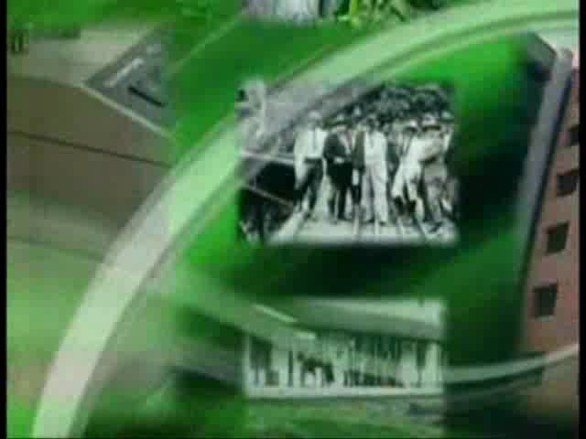

Slide 19
La investigación en la Universidad de Antioquia

Slide 20
La investigación…
Fuente del saber, generadora y soporte del ejercicio docente, tendrá como finalidad la generación y comprobación de conocimientos orientados al desarrollo de la ciencia, de los saberes y de la técnica y la producción y adaptación de tecnología para la búsqueda de soluciones a los problemas de la región y del país.
(Estatuto general UdeA, artículo 14.)

Slide 21
Visión de la UdeA
En el año 2016 seremos la principal universidad de investigación del país y una de las mejores de América Latina, con pregrados y posgrados de excelencia académica internacional, líderes en el aporte a la transformación socioeconómica del país, y un auténtico escenario de la diversidad y el diálogo intercultural, en el marco del respeto por el pluralismo y el ambiente.

Slide 22
Sistema Universitario de Investigación
SUI
Vicerrectoría de investigación
–CODI-
Centros de Investigación
Grupos de Investigación
Investigadores

Slide 23

Facultad Nacional de Salud Pública
“Héctor Abad Gómez”
Centro de Investigación
Carlos Alberto Rojas Arbeláez –Jefe del Centro de Investigación-

Slide 24
Líneas de Investigación
Demografía y Salud: Calidad de vida, Envejecimiento poblacional, Estadísticas vitales
Epidemiología: Análisis de la situación de salud, Conductas de riesgo para la salud, Enfermedades crónicas, Epidemiologia de las enfermedades infecciosas, Epidemiologia del trauma, promoción y prevención
Salud Mental: Cultura, comportamiento y salud minoritaria; Políticas, redes y servicios en salud mental; Sustancias psicoactivas, Salud sexual y reproductiva, Resiliencia en niños y jóvenes

Slide 25
Líneas de Investigación
Gestión y políticas: Políticas públicas y salud, Administración en salud, Seguridad social, Teoría en salud pública, Salud global, Derecho a la salud y luchas sociales por la salud en Colombia
Historia de la Salud: Enseñanza y formación en historia de las ciencias, Historia de la locura y la psicopatología en Colombia, Historia de la enfermería en Colombia, Patrimonio bibliográfico y documental, Prácticas y discursos de medicalización e higiene en la formación de la salud pública, Saber y autoridad médica, Historia de la salud pública

Slide 26
Líneas de Investigación
Salud Ocupacional: Derecho a la salud en el trabajo y equidad en poblaciones laborales, Gestión de la Salud Ocupacional y la seguridad en el trabajo, Gestión de peligros químicos , Epidemiologia ocupacional y ambiental en la evaluación del impacto de procesos productivos en la salud de trabajadores y comunidades, Salud mental y trabajo -en construcción, Medicina preventiva y del trabajo

Slide 27
Líneas de Investigación
Salud y ambiente: Agua, saneamiento ambiental y servicios públicos domiciliarios, Epidemiologia ambiental y ocupacional, Gestión sanitaria y ambiental, Gestión del riesgo y desastres.
Salud y sociedad: Crianza, niñez, familia y educación para la salud, Economía y salud, Cultura y salud

Slide 28
Grupos de Investigación
Nombre del Grupo | Coordinador
Gestión y políticas | Blanca Myriam Chávez
Epidemiología | Maria Patricia Arbeláez
Demografía y Salud | Hugo Grisales Romero
Historia de la Salud | Álvaro León Casas
Salud Mental | Sergio Cristancho
Salud y Sociedad | Fernando Peñaranda
Salud Ocupacional | Mónica Soto
Salud y Ambiente | Ruth Marina Agudelo
Contáctanos: Teléfonos: 219 68 30, 219 68 37. Correo: cifnsp@saludpublica.udea.edu.co

Slide 29
¿Qué hacemos en el CIFNSP?
Búsqueda y difusión de convocatorias de proyectos de investigación.
Identificación y difusión de eventos científicos nacionales e internacionales.
Asesoría para la divulgación científica a nivel nacional e internacional.
Apoyo técnico, financiero y administrativo para la presentación de proyectos de investigación a diferentes convocatorias
Acompañamiento a los grupos de investigación
Soporte administrativo y financiero para la ejecución de los recursos aprobados para la ejecución de proyectos de investigación
Contáctanos: Teléfonos: 219 68 30, 219 68 37, 2196878. Correo: cifnsp@saludpublica.udea.edu.co

Slide 30
¿Qué hacemos en el CIFNSP?
Participar en instancias académicas y administrativas de la Universidad y la Facultad:
Comité de Investigación del Área de la Salud.
Consejo de Facultad
Comité de Posgrados
Comité Técnico de Investigación
Comité de Bioética de la FNSP
Comité de Contratación
Entre otros.

Slide 31
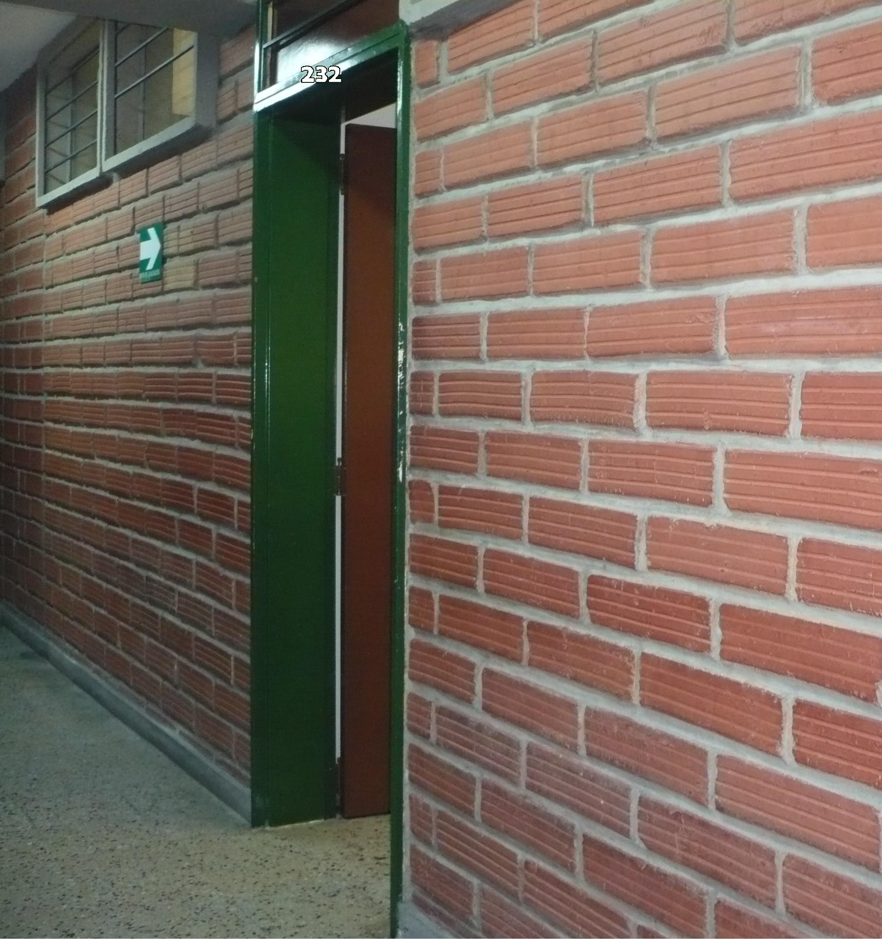
Centro de Investigación
Facultad Nacional de Salud Pública
Oficina 232 - 237
Teléfonos: 219 68 30
219 68 37
219 68 78
cifnsp@saludpublica.udea.edu.co
cifnsp@gmail.com
Los esperamos…

Slide 32


Slide 33
PLATAFORMA ESTRATEGICA
Objetivos
Impulsar, organizar y coordinar acciones tendientes a propiciar que los programas y los saberes que se generan y se desarrollan en la Facultad Nacional de Salud Pública, puedan ser ampliados hacia diferentes grupos humanos y comunidades mediante las diversas modalidades de extensión.
Propiciar el dialogo con estamentos, organismos, asociaciones, instituciones, comunidades y grupos locales, nacionales e internacionales, con el fin de establecer el intercambio de conocimientos, de saberes y de practicas
Establecer contacto con comunidades y agremiaciones, para intercambiar experiencias, y formas de ver el mundo y de transformarlo, con el fin de generar otros conocimientos que puedan ser revertidos en las comunidades y en la Universidad y, de esta manera, contribuir con el desarrollo regional y nacional.
Desarrollar programas y proyectos que contribuyan al mejoramiento de las condiciones reales del medio social, mediante la vinculación de profesores y estudiantes a esta actividad.

Slide 34
FORMAS DE EXTENSIÓN
Prácticas académicas
Educación no formal
Prestación de servicios
Consultoría profesional
Laboratorio Salud Pública

Slide 35
PLATAFORMA ESTRATEGICA
Funciones
Establecer mecanismos adecuados para el desarrollo de la extensión y propiciar la vinculación de los profesores, funcionarios y estudiantes a las actividades de extensión
Propender por la integración con los demás centros de extensión de la Universidad para actividades de carácter multidisciplinario.
Proponer a las autoridades de la Universidad y de la Facultad, el proyecto propuesto de ingresos y gastos del Centro para periodos anuales.
Impulsar el establecimiento de acuerdos o convenios con instituciones públicas o privadas

Slide 36


Slide 37
DOCENCIA
Vicedecano
Departamento Ciencias Básicas
Departamento Ciencias Específicas

Slide 38
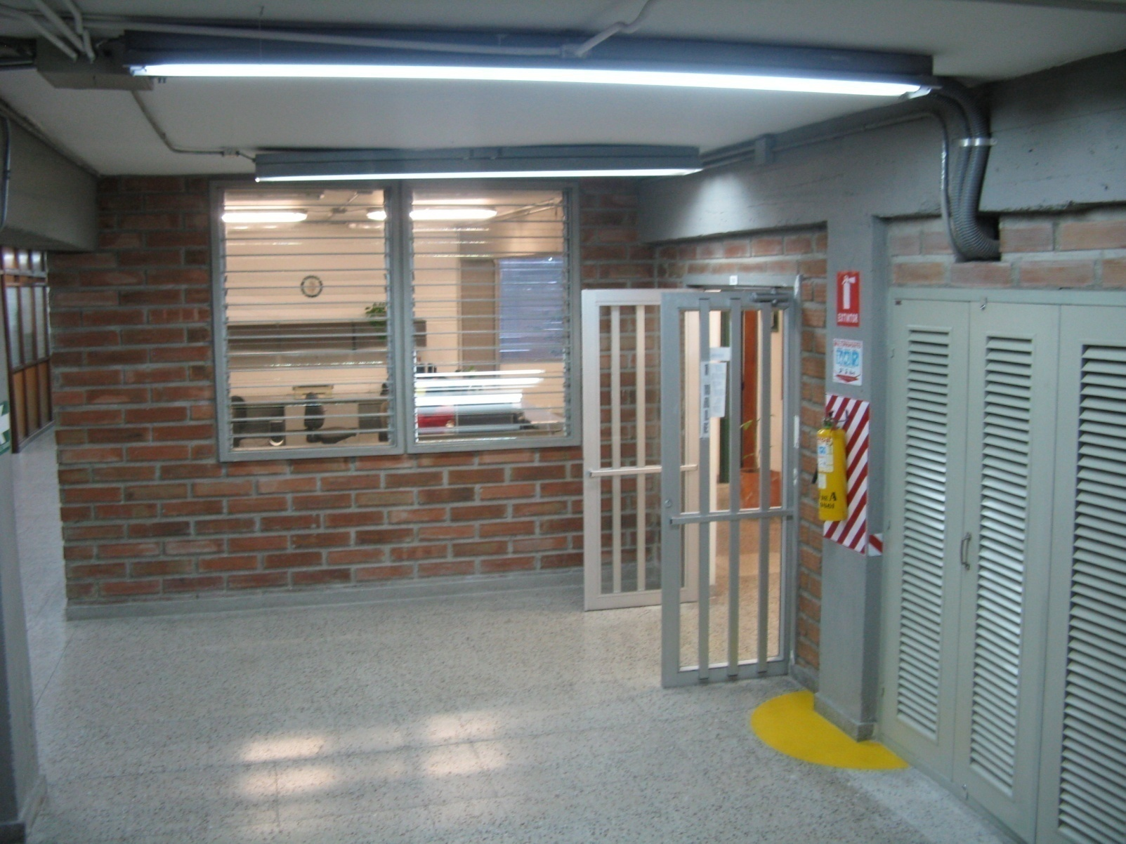
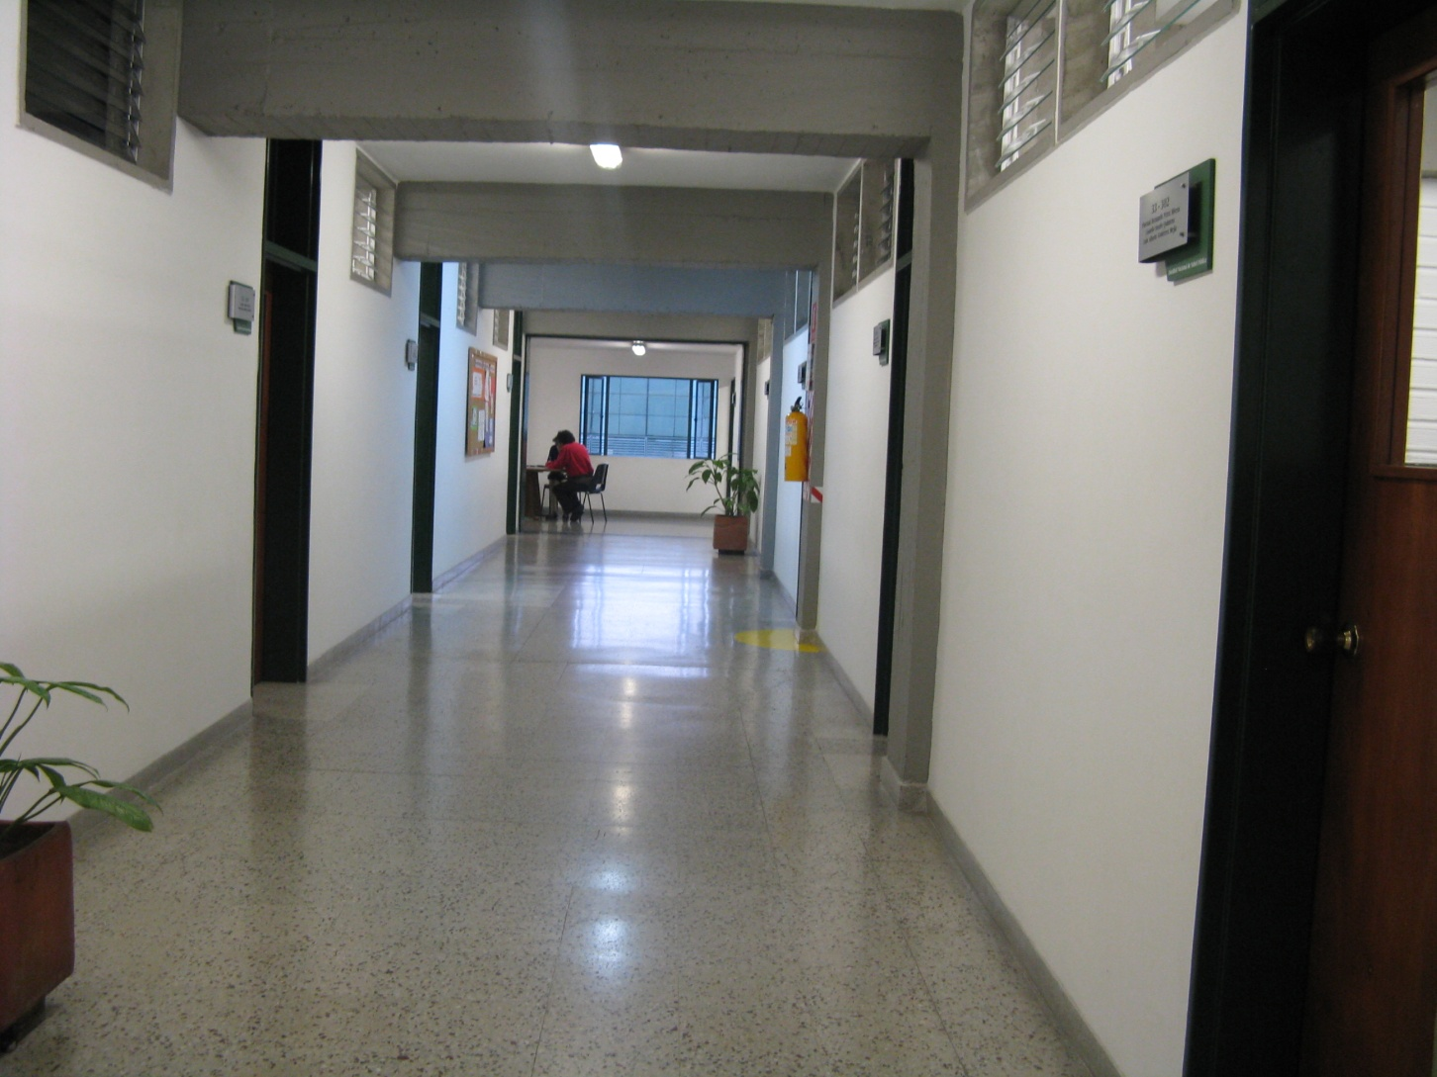
DEPARTAMENTO CIENCIAS BÁSICAS
DEPARTAMENTO CIENCIAS ESPECÍFICAS

Slide 39
Grupos de Desarrollo
Qué son?
Para qué se crearon?
Cómo funcionan?
Cómo se inscribirse en un grupo?

Slide 40
ACTIVIDADES MISIONALES DE LOS DEPARTAMENTOS
Fortalecimiento de los programas académicos en Medellín y en las regiones
Promoción y mercadeo de los programas en Medellín y en las Regiones
Consolidación de las relaciones con las instituciones o agencias de prácticas por medio de convenios del servicio institucional
Reforzar la participación de los egresados en los programas de formación continua

Slide 41

Programas Académicos
Pregrado
Gerencia en Sistemas de Información en Salud
Administración en
Salud: Gestión Sanitaria y Ambiental
Administración en Salud: Gestión Servicios de Salud

Slide 42
Programas Académicos
regionES
Tecnología en Saneamiento Ambiental (TESA)
Tecnología en Sistemas de Información
Tecnología en Servicios de Salud (TASS)
Técnica y Tecnología en Medio Ambiente
Profesionalización en Administración en Salud:
Gestión Sanitaria y Ambiental y Gestión de Servicios de Salud

Slide 43
Programas Académicos
POSgrado
Especializaciones
Salud Ocupacional
Ergonomía
Coordinación Posgrados
Oficina 417
Ext. 6885
Auditoría en Salud
Administración de Servicios de Salud
Maestrías
Salud Pública
Salud Ocupacional
Epidemiología
Salud Mental
Doctorado
Salud Pública
Epidemiología

Slide 44
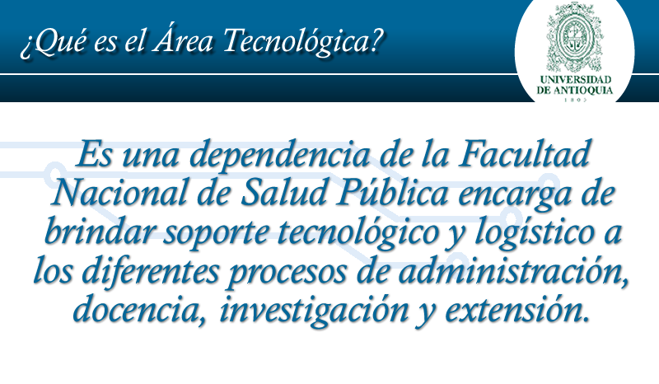

Slide 45
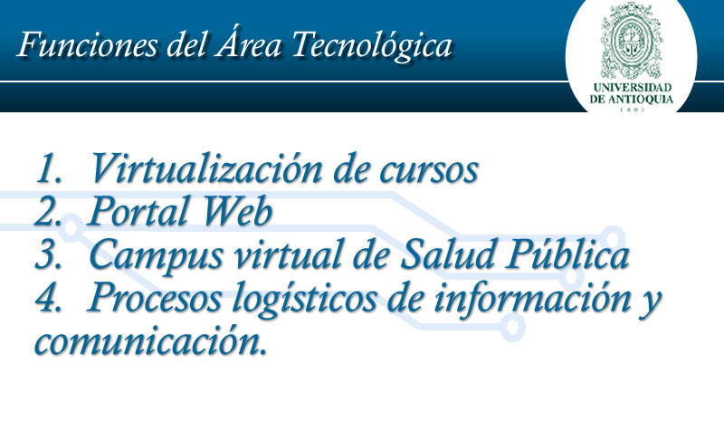

Slide 46
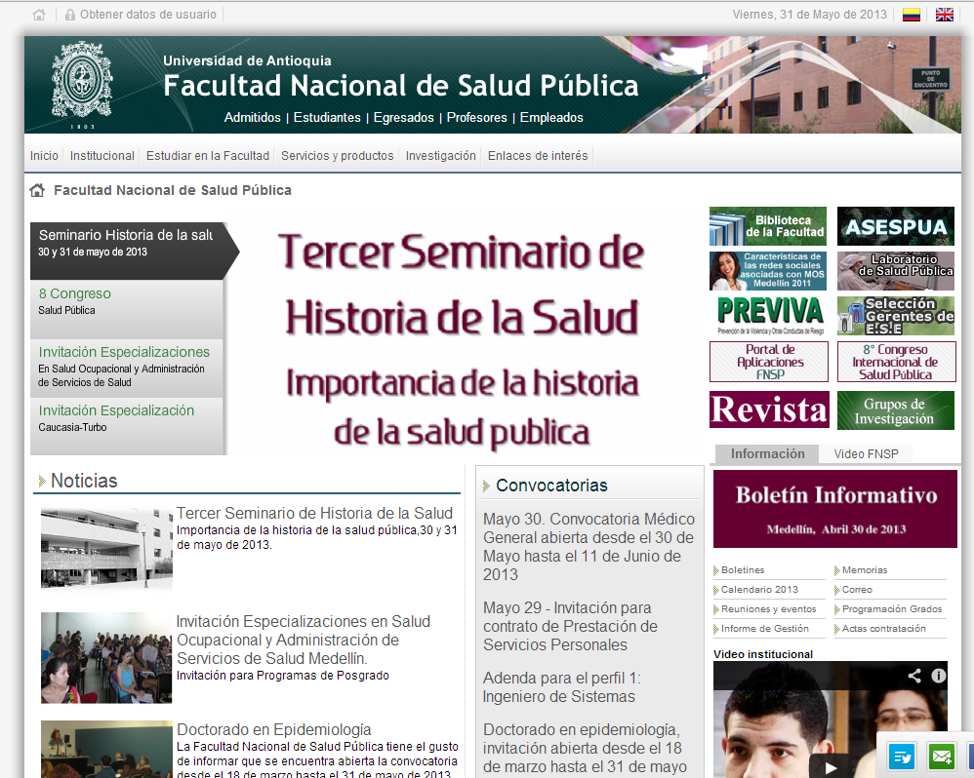
PORTAL WEB UNIVERSITARIO
http://fnsp.udea.edu.co
Inscribe o crea una cuenta de correo en Salud Pública para recibir información de interés para los integrantes de la Facultad.
(Oficina 233- 219 6838)

Slide 47
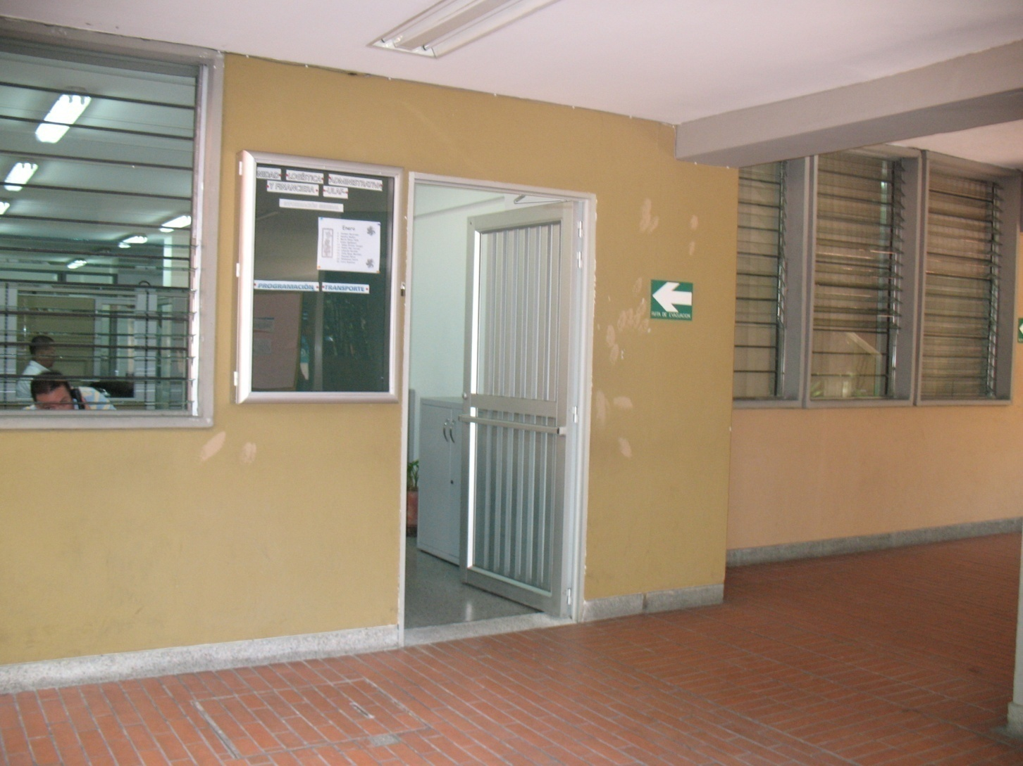
UNIDAD DE SERVICIOS GENERALES Y ADMINISTRATIVOS

Slide 48
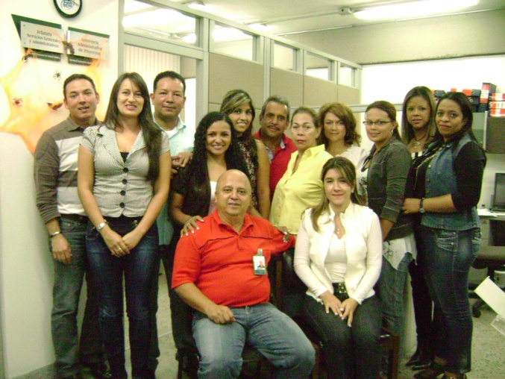
UNIDAD DE SERVICIOS GENERALES Y ADMINISTRATIVOS
Compras
Contratación
Solicitud y legalización de viáticos y tiquetes
Gastos por anticipo
Transporte
Préstamo de equipos audiovisuales y aulas
Mantenimiento del edificio
Salida y regreso de bienes propiedad de la Universidad
Contabilidad
Cartera

Slide 49
ASPECTOS IMPORTANTES
La Universidad realiza el pago a sus contratistas el día 10 de cada mes. El 20 de cada mes debe entregar a su coordinador, el acta de seguimiento donde informa sus actividades del mes y copia de la planilla del pago seguridad social.
De los honorarios pactados en el contrato, la Universidad hace un descuento, por concepto de retención en la fuente, de acuerdo al caso de cada contratista. Para la aplicación del Decreto 1070 de 2013, debe entregar comunicación escrita en Desarrollo del Talento Humano 16-106.

Slide 50
RECOMENDACIONES
Permanecer identificados en todos los lugares de trabajo por razones de seguridad propia e institucional.
Informar a su jefe inmediato, interventor o coordinador de proyecto los incidentes o accidentes de trabajo que se presenten.
Usar medidas de protección personal y bioseguridad en aquellos lugares donde se requiera.
Estar atentos y participar en las actividades de prevención y atención de emergencias.

Slide 51
Servicios y beneficios
Placa deportiva área de la salud
Cursos y servicios de Bienestar Universitario
Actividades de Integración anual

Slide 52
